Slide 1
بسم الله الرحمن الرحيم

Slide 2
الجمهورية الجزائرية الديمقراطية الشعبية
وزارة التربية الوطنية
مديرية التربية لولاية بشار
مفتشية التربية لولاية بشار
تسيير حصص اللغة العربية حسب استعمال الزمن «المقطع الثاني كمثال»
- السنة الأولى ابتدائي -
إعداد المفتش
عبد الباري عبد الله
السنة الدراسية 2016 - 2017

Slide 3
توزيع حصص اللغة العربية
(ح7): إملاء (تطبيقات)
(ح1): فهم المنطوق والتعبير الشفهي
(ح8): قراءة وكتابة
(ح2): التعبير الشفهي
(ح9): إملاء (تطبيقات)
(ح3): إنتاج شفوي
(ح10): إدماج
(ح4): قراءة
(ح11): إنتاج كتابي
(ح5): محفوظات
(ح12): محفوظات
(ح6): قراءة وكتابة

Slide 4
توزيع الحصص مع المفاتيح
- دليل الأستاذ
- الكتاب الموحد
- دفتر الأنشطة

Slide 5
توزيع الحصص مع المفاتيح
- أستمع وأفهم
(ح1): فهم المنطوق والتعبير الشفهي
- أستعمل
(ح2): التعبير الشفهي
- ألاحظ وأعبر
(ح3): إنتاج شفوي
- أبني وأقرأ
(ح4): قراءة
- أنشد
(ح5): محفوظات
- أكتشف – أتعرف على رسم الحرف – أقرأ الكلمات التي فيها الحرف
(ح6): قراءة وكتابة

Slide 6
توزيع الحصص مع المفاتيح
- أقرأ وأثبت + أثبت
(ح7): إملاء (تطبيقات)
أكتشف – أتعرف على رسم الحرف – أقرأ الكلمات التي فيها الحرف
(ح8): قراءة وكتابة
- أقرأ وأثبت + أثبت
(ح9): إملاء (تطبيقات)
- من إنتاج الأستاذ
(ح10): إدماج (ألعب وأقرأ)
- أنتج "دفتر الأنشطة"
(ح11): إنتاج كتابي
- نفس المحفوظة
(ح12): محفوظات

Slide 7
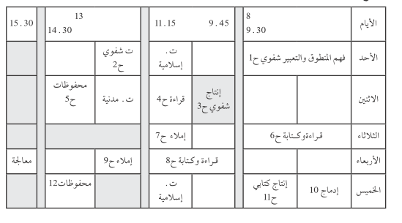
توزيع الحصص حسب الأيام
فهم المنطوق والتعبير الشفهي (ح1)

Slide 8
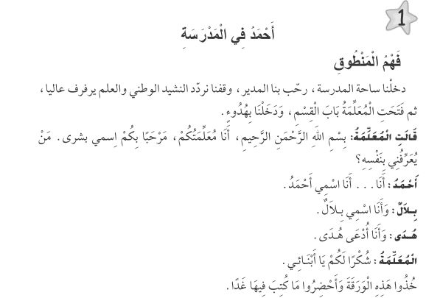
الحصة الأولى
فهم المنطوق + تعبير شفوي (أستمع وأفهم)

Slide 9
فهم المنطوق
عرض المنطوق مع مراعاة الجوانب التالية: الفكري / اللغوي / اللفظي / اللمحي (الإيحاء والإيماء). تجزئة النص المنطوق ثم أجرأة أحداثه. اكتشاف الجانب القيمي في المنطوق وممارسته.
التحاور حول النص المنطوق – والتعبير عن أحداثه انطلاقا من تعليمات محددة وسندات مختلفة تؤدي إلى: عرض الأفكار والتعبير عن الأحاسيس وإبداء المشاعر حول الموضوع.

Slide 10
توزيع حصص اللغة العربية
ت شفهي (ح2)

Slide 11
تعبير شفوي: "أستعمل"
الحصة الثانية

Slide 12
تعبير شفوي: "أستعمل"
ترتيب وتركيب أحداث النص شفويا والتركيز على استعمال الصيغ والأساليب في وضعيات تواصلية دالة.
مسرحة الأحداث.

Slide 13
توزيع حصص اللغة العربية
إنتاج شفوي (ح3)

Slide 14
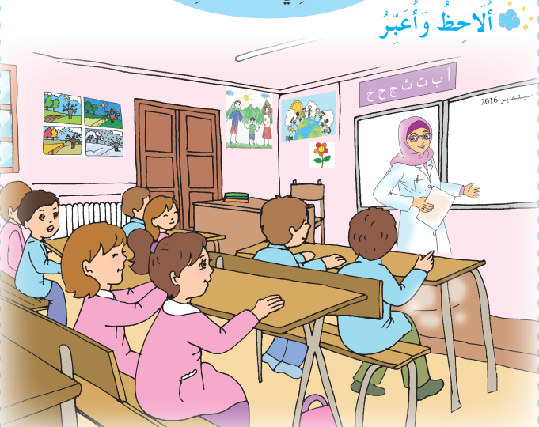
إنتاج شفوى: "ألاحظ وأعبر"
الحصة الثالثة

Slide 15
إنتاج شفوي: "ألاحظ وأعبر"
التدريب على الإنتاج الشفوي (إنتاج خطاب شفوي مماثل انطلاقا من سندات (يمكن استغلال سندات أخرى غير المشهد الموجود في كتاب القراءة).

Slide 16
توزيع حصص اللغة العربية
قراءة
(ح4)

Slide 17
قراءة إجمالية: "أبني وأقرأ"
الحصة الرابعة

Slide 18
قراءة إجمالية: «أبني وأقرء»
استخراج الجمل من الرصيد اللغوي المكتسب في التعبير.
قراءة الجمل المكتوبة ثم تثبيتها بالمشاهد.
تدريبات قرائية مثل: (تشويش وترتيب الجمل ثم الكلمات باستغلال البطاقات الفردية والجماعية).
إعادة تقديم الجمل ناقصة لإتمامها بكلمات من رصيد معروض عليه.
تدريبات قرائية مثل: (تغيير بعض الكلمات في الجمل – قراءة الكلمات الملونة «المشكلة للرصيد» في الجملة ...إلخ).

Slide 19
توزيع حصص اللغة العربية
محفوظات
(ح5)

Slide 20
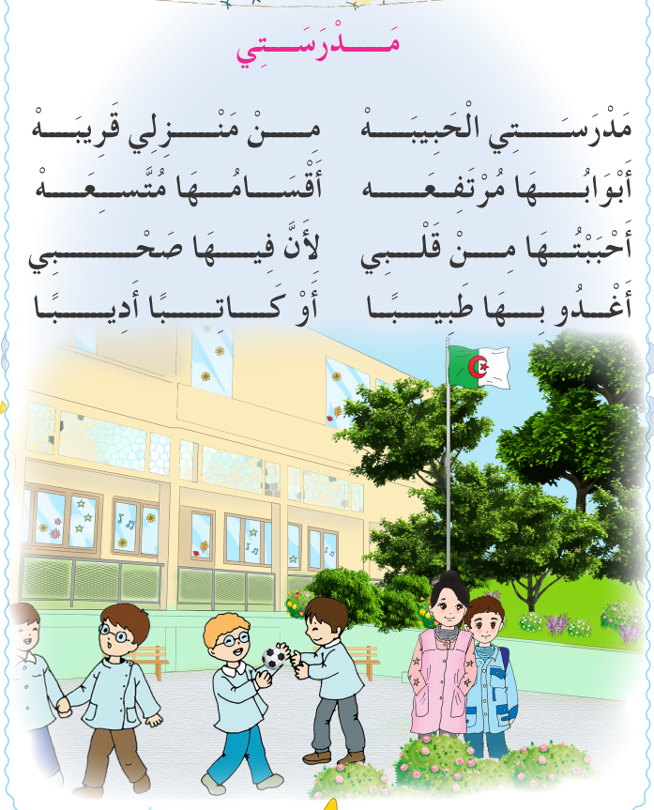
محفوظات - أناشيد
الحصة الخامسة

Slide 21
محفوظات - أناشيد
مقطوعة شعرية مناسبة للمحتوى (تقديم وتحفيظ).
يمكن تسيير الحصص على النحو التالي:
الحصة1: عرض المقطوعة باستغلال وسائل سمعية أو بصرية مع الفهم الإجمالي المبسط.
تجزئة الأنشودة خلال الأسابيع الثلاثة، بحيث يتم خلال كل حصة استظهار الجزء المحفوظ، ثم تحفيظ الجزء الموالي إلى نهاية الأنشودة، مع مراعاة الأداء واللحن.
خلال الأسبوع الرابع يمكن مسرحة الأنشودة أو المحفوظة.

Slide 22
توزيع حصص اللغة العربية
قراءة وكتابة (ح6)

Slide 23
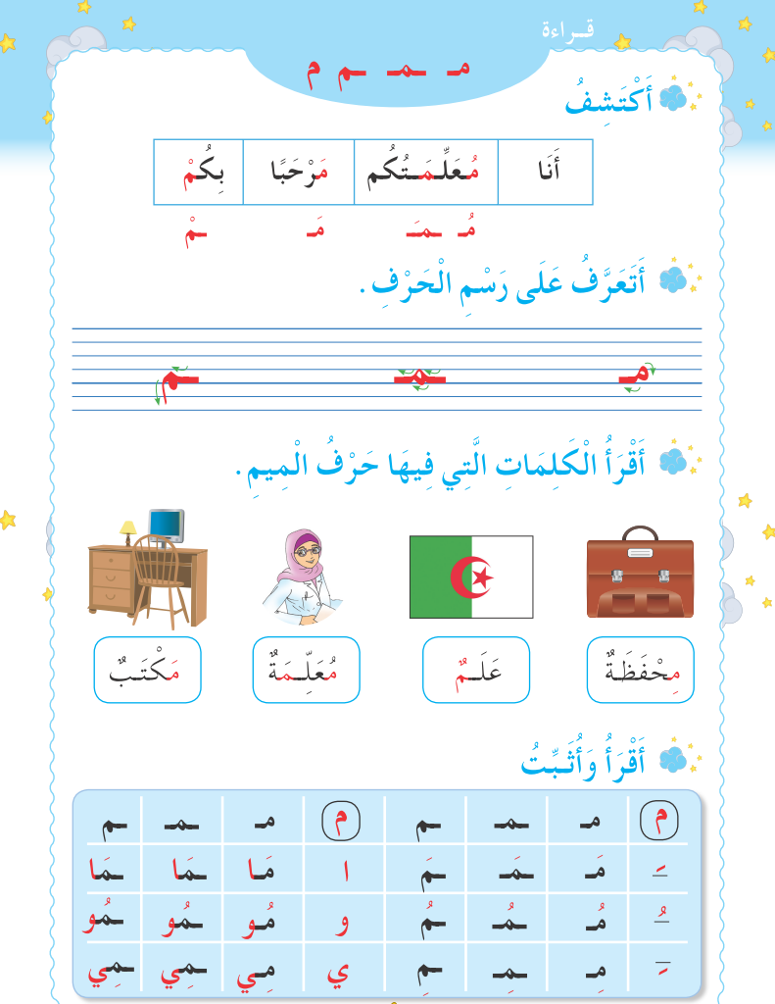
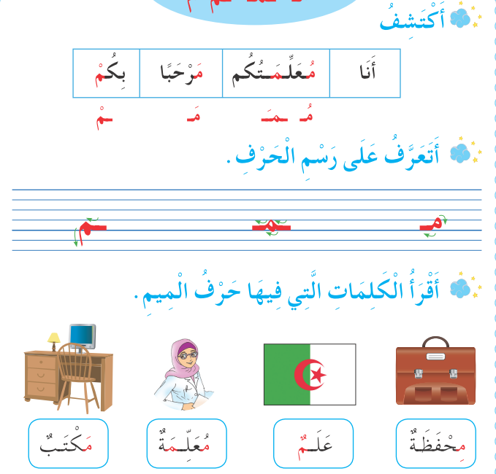
قراءة وكتابة (1): "أكتشف – رسم الحرف – قراءة في الكتاب"
الحصة السادسة

Slide 24
قراءة وكتابة (1): "أكتشف – رسم الحرف – قراءة في الكتاب"
تجريد الحرف الأول باستخراج الجملة وتقطيعها واكتشاف الحرف وقراءته في وضعياته المختلفة.
التدريب على كتابة الحرف (على الألواح ، العجينة ، كراس المحاولة ...) منفردا مركبا وفي وضعيات مختلفة.
كتابة الحرف على كراس القسم.
القراءة في الكتاب (مع مراعاة مختلف المهارات القرائية).

Slide 25
توزيع حصص اللغة العربية
إملاء(7)

Slide 26
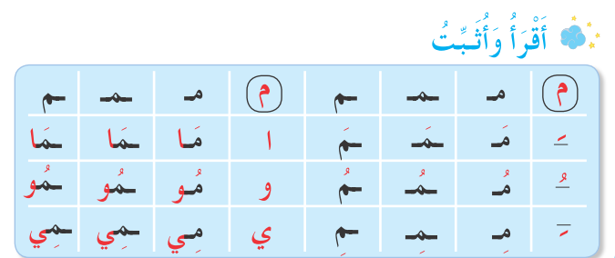
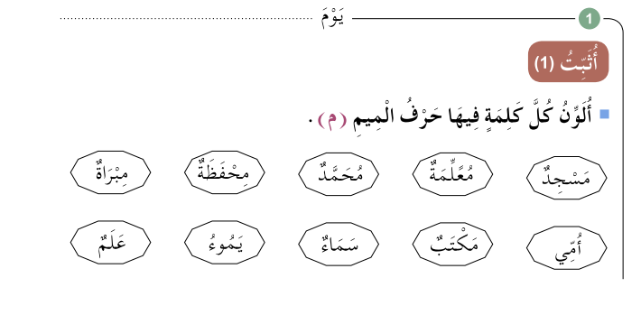
في دفتر الأنشطة
تطبيقات: أقرأ وأثبت
الحصة السابعة

Slide 27
تطبيقات: أقرأ وأثبت
تثبيت الحرف الأول.
تثبيت الحرف في كلمات ثم في جمل انطلاقا من: صور ، تعابير ألفاظ ... إلخ.
تكملة كلمة «كتابة» بالصوت الناقص.
كتابة الحرف (مع بقية الأصوات).

Slide 28
توزيع حصص اللغة العربية
قراءة وكتابة (ح8)

Slide 29
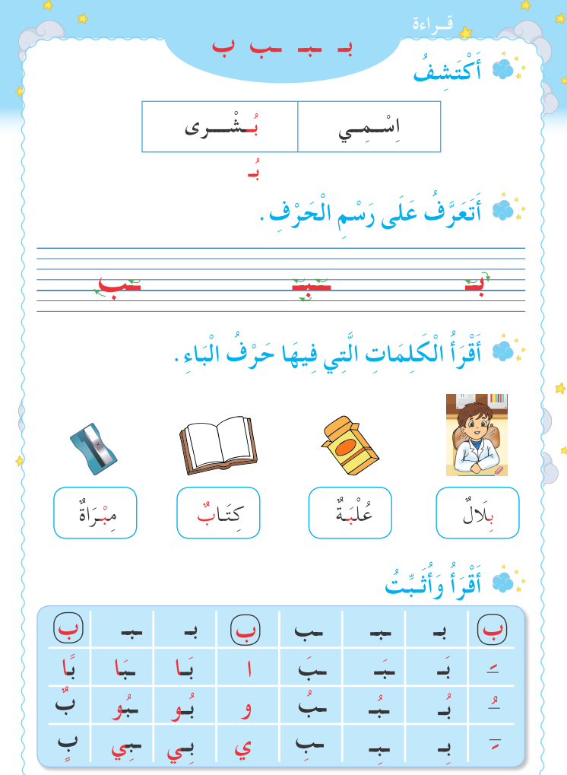
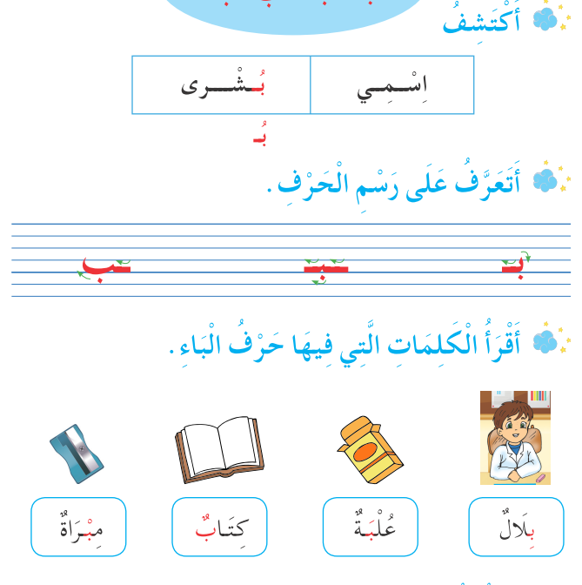
قراءة وكتابة (2): "أكتشف – رسم الحرف – قراءة في الكتاب"
الحصة الثامنة

Slide 30
قراءة وكتابة (2) : "أكتشف – رسم الحرف – قراءة في الكتاب"
تجريد الحرف الثاني باستخراج الجملة وتقطيعها واكتشاف الحرف وقراءته في وضعياته المختلفة.
التدريب على كتابة الحرف (على الألواح ، العجينة ، كراس المحاولة ...) منفردا مركبا وفي وضعيات مختلفة.
كتابة الحرف على كراس القسم.
القراءة في الكتاب (مع مراعاة مختلف المهارات القرائية).

Slide 31
توزيع حصص اللغة العربية
إملاء(9)

Slide 32
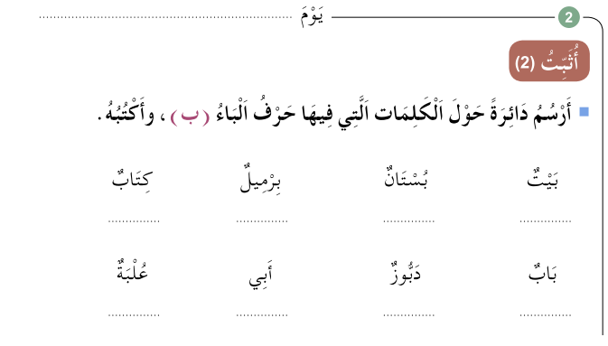
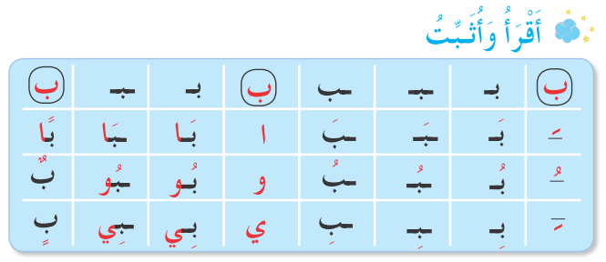
في دفتر الأنشطة
تطبيقات: أقرأ وأثبت
الحصة التاسعة

Slide 33
تطبيقات: أقرأ وأثبت
تثبيت الحرف الثاني.
تثبيت الحرف في كلمات ثم في جمل انطلاقا من: صور ، تعابير ألفاظ ... إلخ.
تكملة كلمة «كتابة» بالصوت الناقص.
كتابة الحرف (مع بقية الأصوات).

Slide 34
توزيع حصص اللغة العربية
إدماج
(ح10)

Slide 35
قراءة في الكتاب.
ألعاب قرائية.
إدماج
الحصة العاشرة

Slide 36
توزيع حصص اللغة العربية
إنتاج كتابي
(ح11)

Slide 37
أنتج
الحصة 12

Slide 38
إنتاج
التدريب على الإنتاج الكتابي

Slide 39
توزيع حصص اللغة العربية
محفوظات
(ح12)

Slide 40
محفوظات – أناشيد (2)
الحصة 11

Slide 41
محفوظات – أناشيد (2)
المنهجية قد وضحت في الشريحة السابقة للمحفوظات.

Slide 42
ورقة عمل

Slide 43
أبحث عن النشاط في الكتاب المدرسي ودفتر الأنشطة
الحصة الرابعة من المقطع الثاني ، الأسبوع الثالث.
الحصة الأولى من القراءة من المقطع الخامس، الأسبوع الثاني.
إنتاج كتابي من المقطع الثالث.
إنتاج شفوي، المقطع الأول، الأسبوع الثالث.
قراءة وكتابة، الحرف الثاني من المقطع السادس ، الأسبوع الأول.
الحصة الثانية من الإملاء، المقطع الخامس ، الأسبوع الثاني.

Slide 44
شكرا على المشاركة والإثراء

